Slide 1
峰回路转
主题致胜
·
经传多赢投研总监，软件首席架构师。
·
北京大学金融系毕业，从业10多年，坚持以资金推动论为研究核心，形成了以机构思路选股，游资思路跟踪的稳健投资模型。独创双龙战法，机构分析战法等实战模型！

Slide 2
第一章
四季度窗口期
第二章
精选主题投资
第三章
主题投资时代

Slide 3
PART 01
四季度窗口期

Slide 4
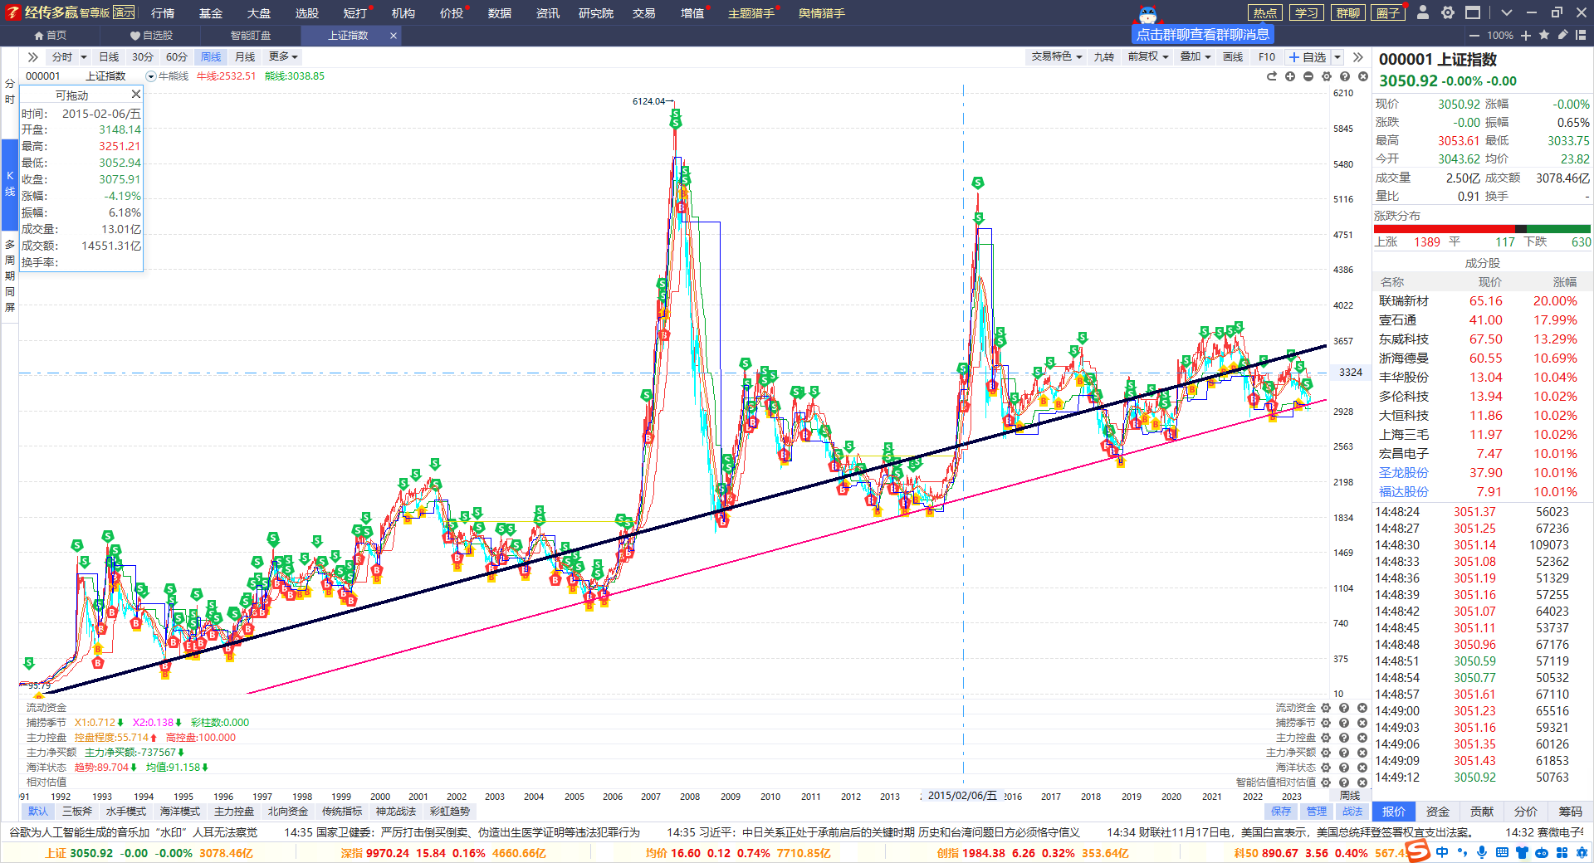
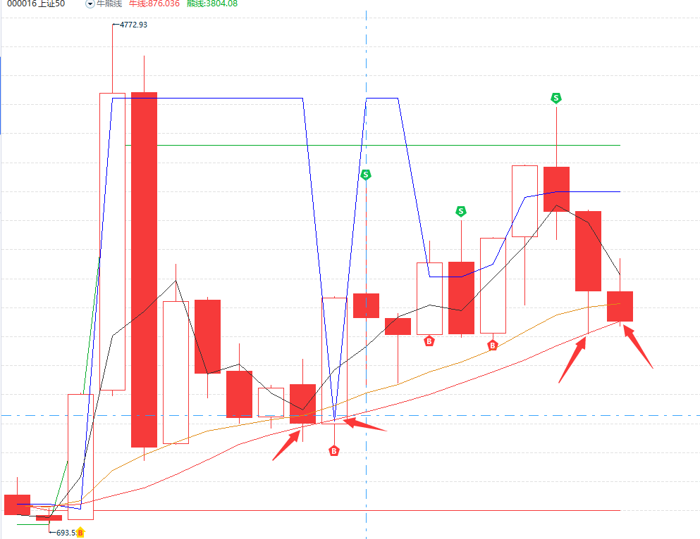
3000点的机遇
998以来趋势支撑，支撑线附近投资机会明显，3000点成功收复，所有指数月线金叉
上证50年线投资机会，辅助线附近机遇明显

Slide 5
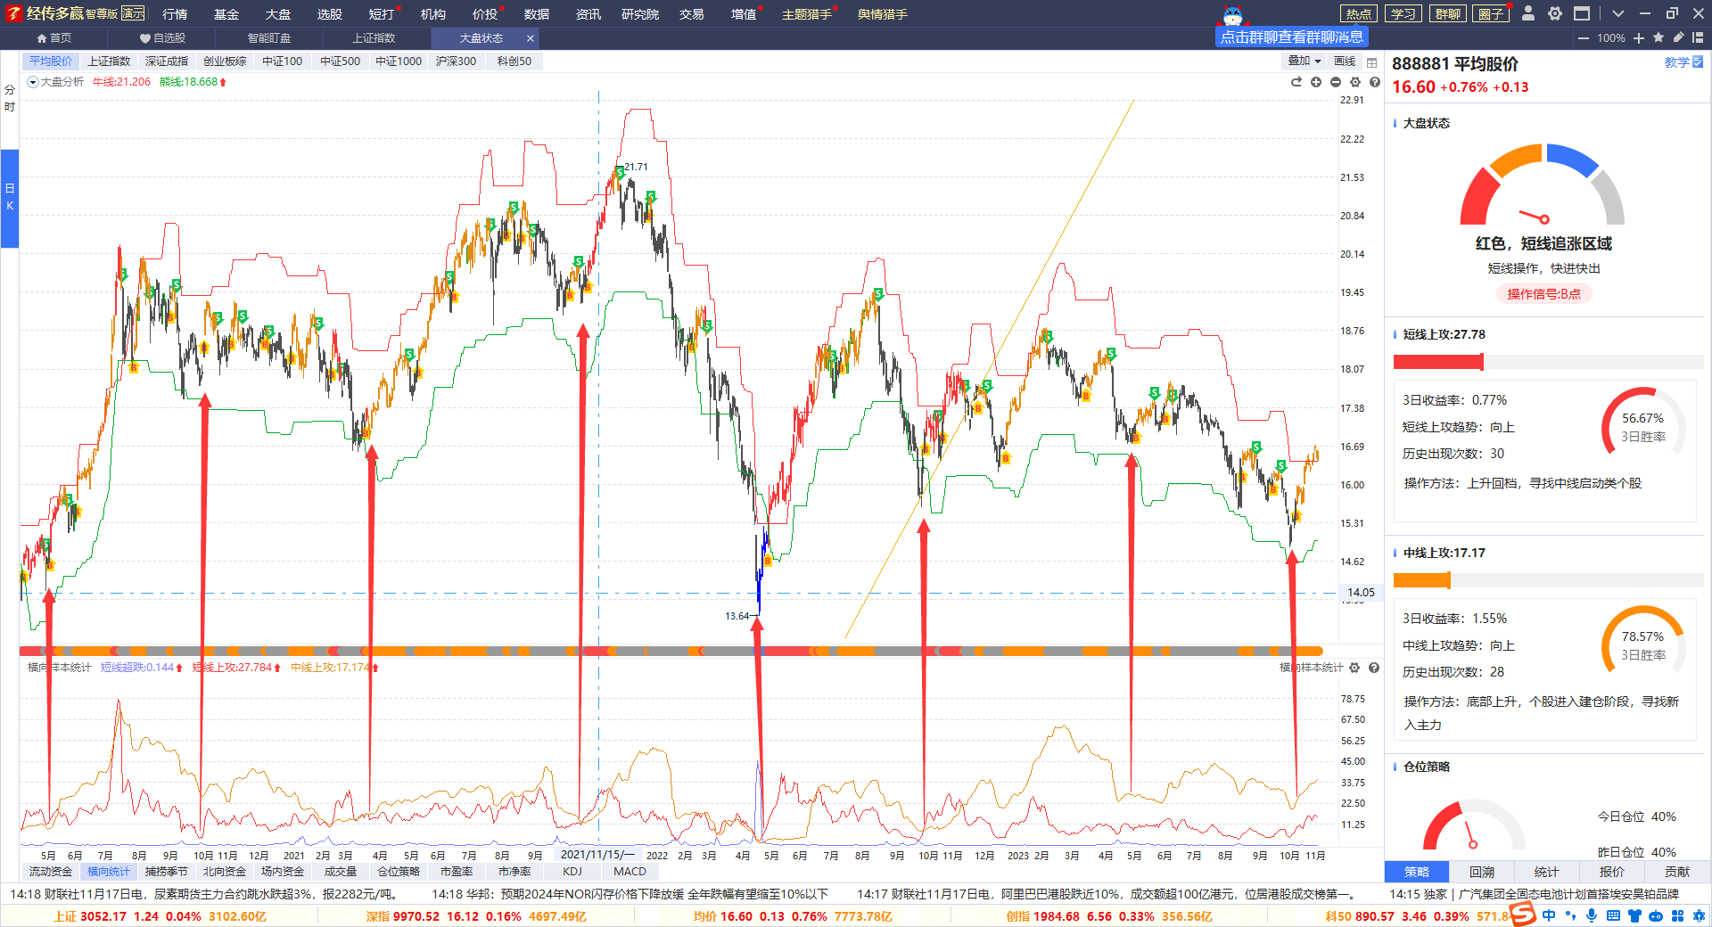
四季度的投资机遇
5-8-11年内三次机会对应三次财报数据，一季报，三季报机会最大
大资金把握节奏轮动的投资机会

Slide 6
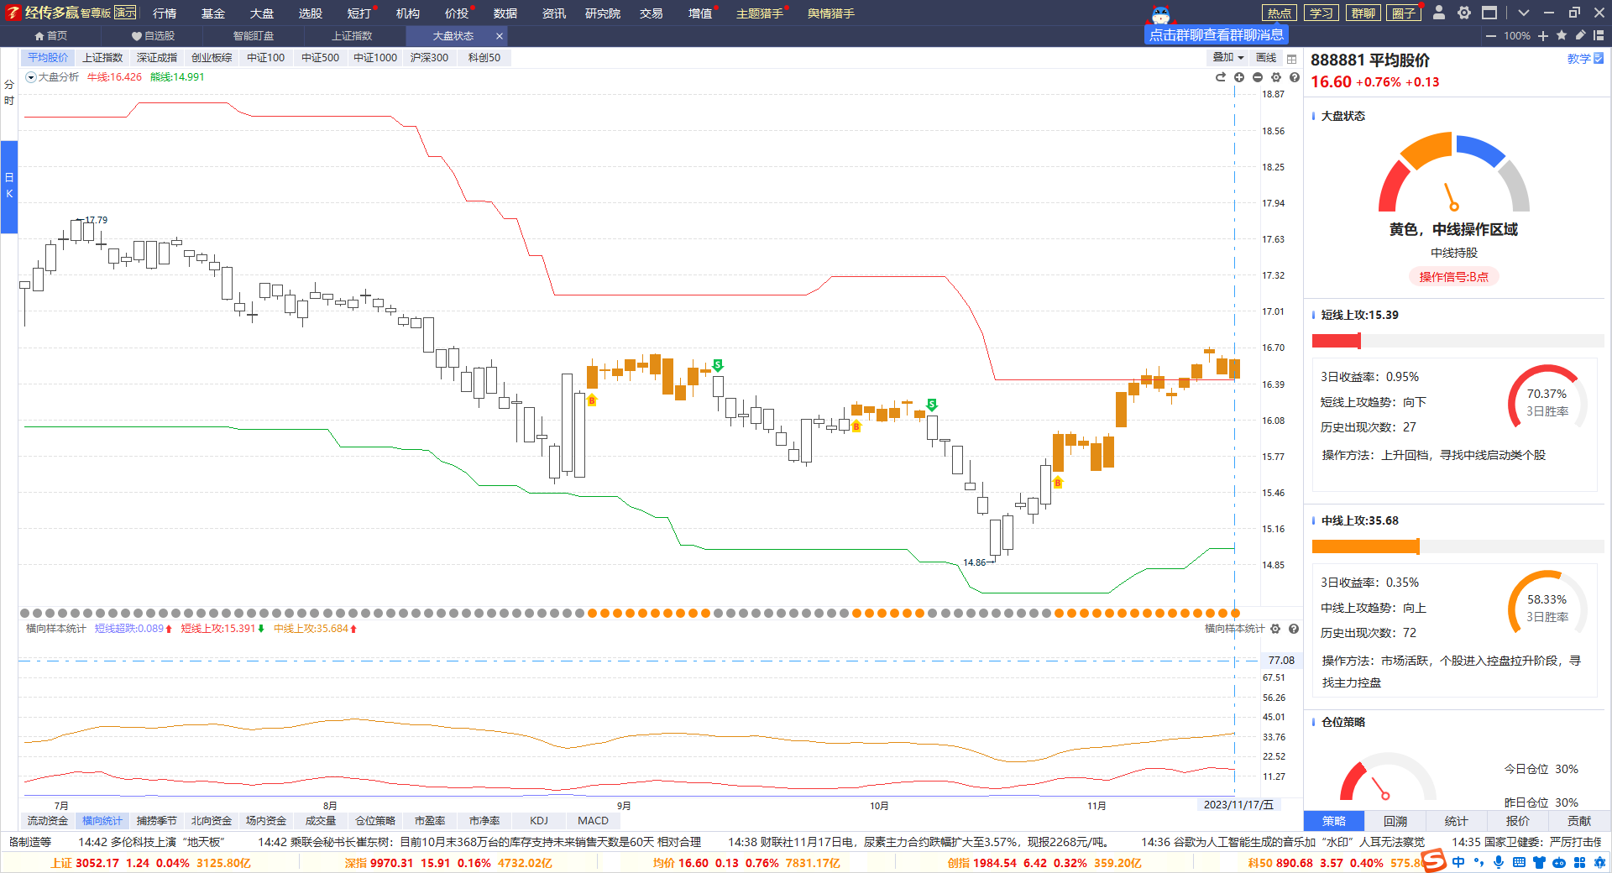
熊线上移，题材机会
平均股价，深成指，创业板，中证1000熊线上移，开启题材机会
中线上攻强势，日线死叉，控盘双龙，山后有山

Slide 7
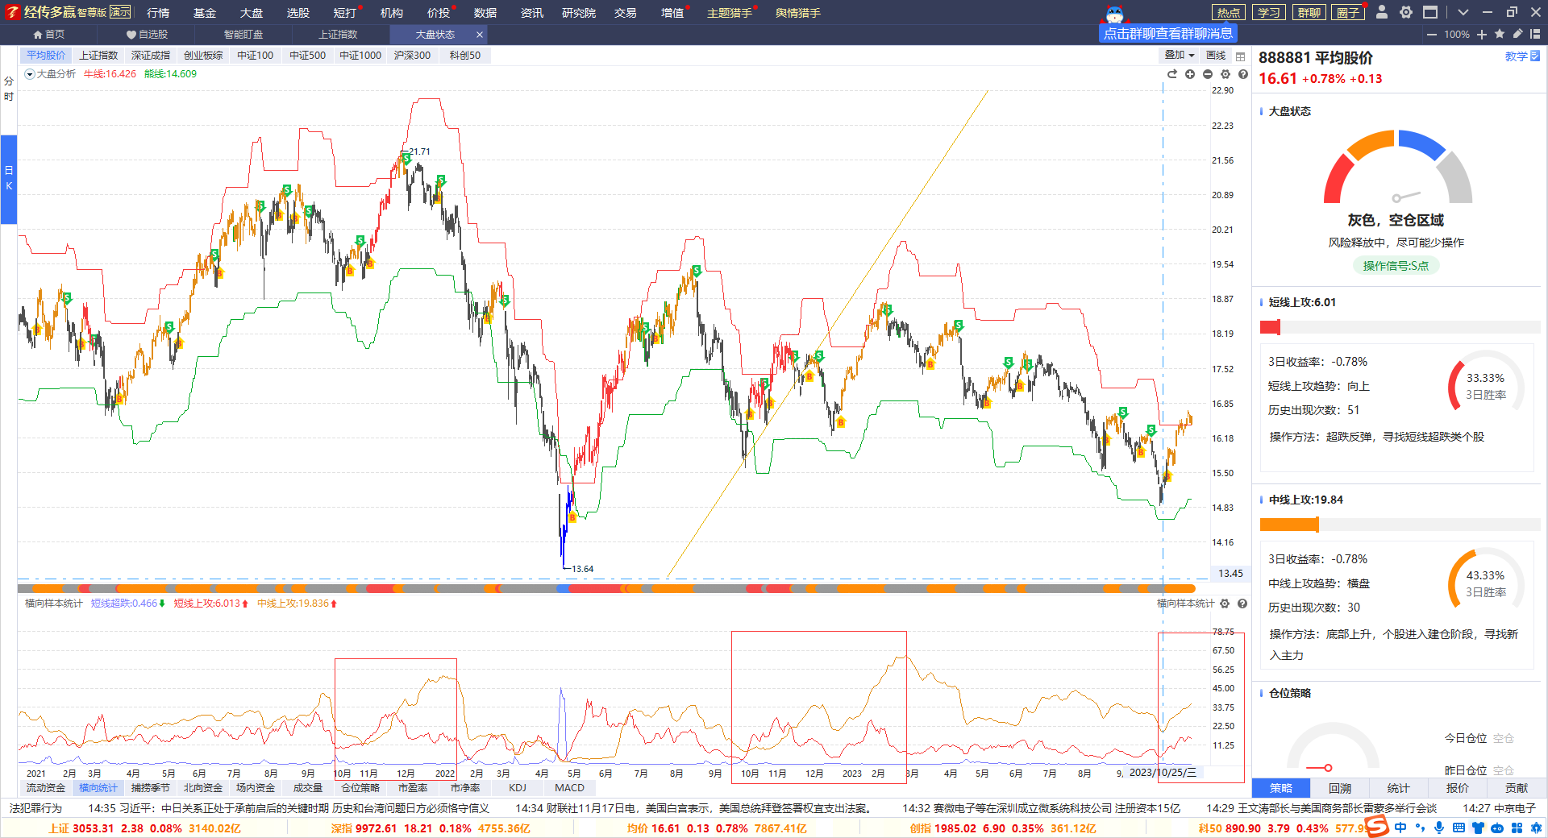
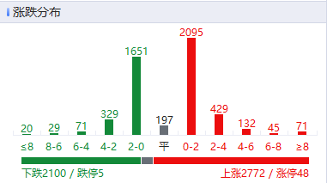
注册制下的市场分化
注册制，大部分成交集中于少部分个股，跟随资金推动论
中线上攻强势，中线股强着恒强，顺势而为，敢于追涨
10月底短线上攻强势，行情发展，中线上攻强势，一边热点龙头，一边控盘强势股

Slide 8
PART 02
精选主题方向

Slide 9
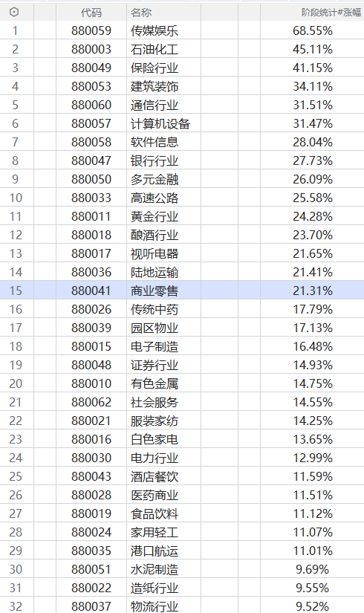
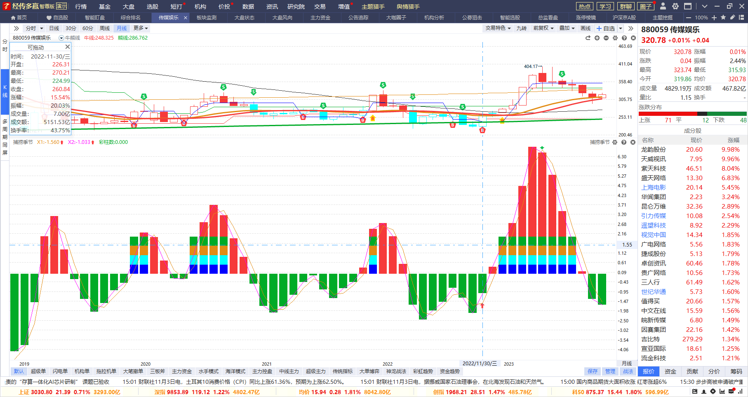
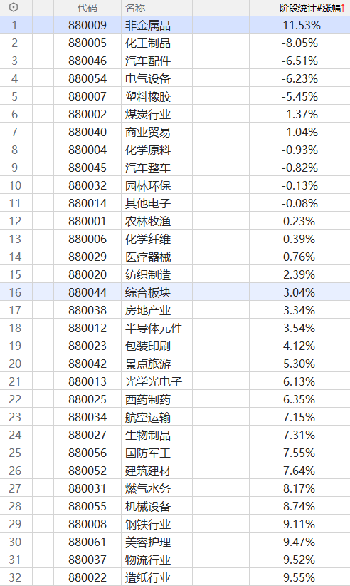
主题复盘
选对方向，守住趋势，获得结果
主题投资成为市场主要投资方向，去年二季度季线结束金叉，保险，三季度通信，四季度传媒

Slide 10
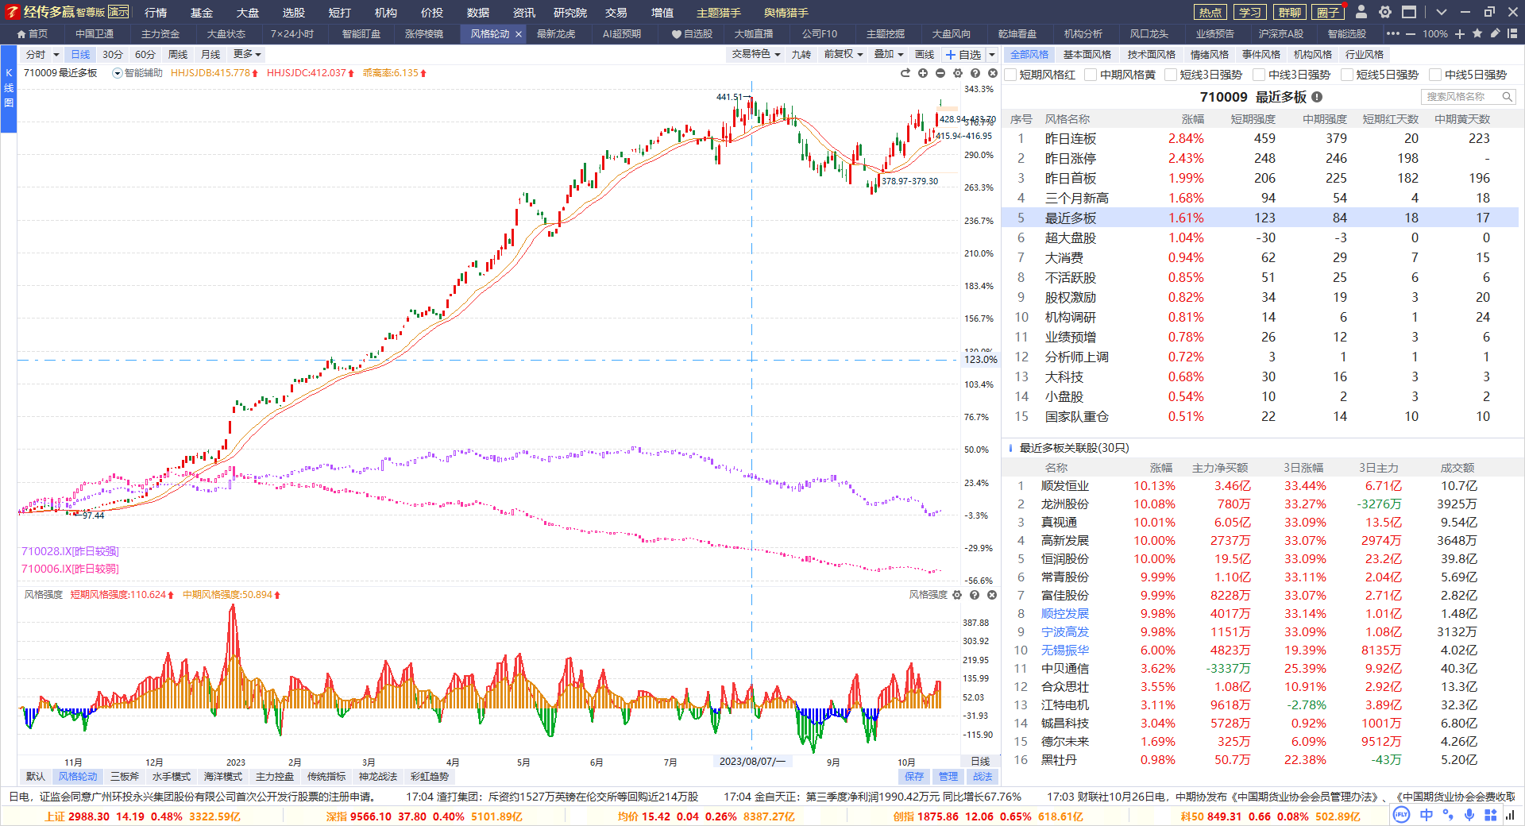
适应市场节奏
强者恒强，一九分化
注册制本质就是分化，大部分成交集中于少部分个股
资金集中，趋势启动，强者恒强

Slide 11
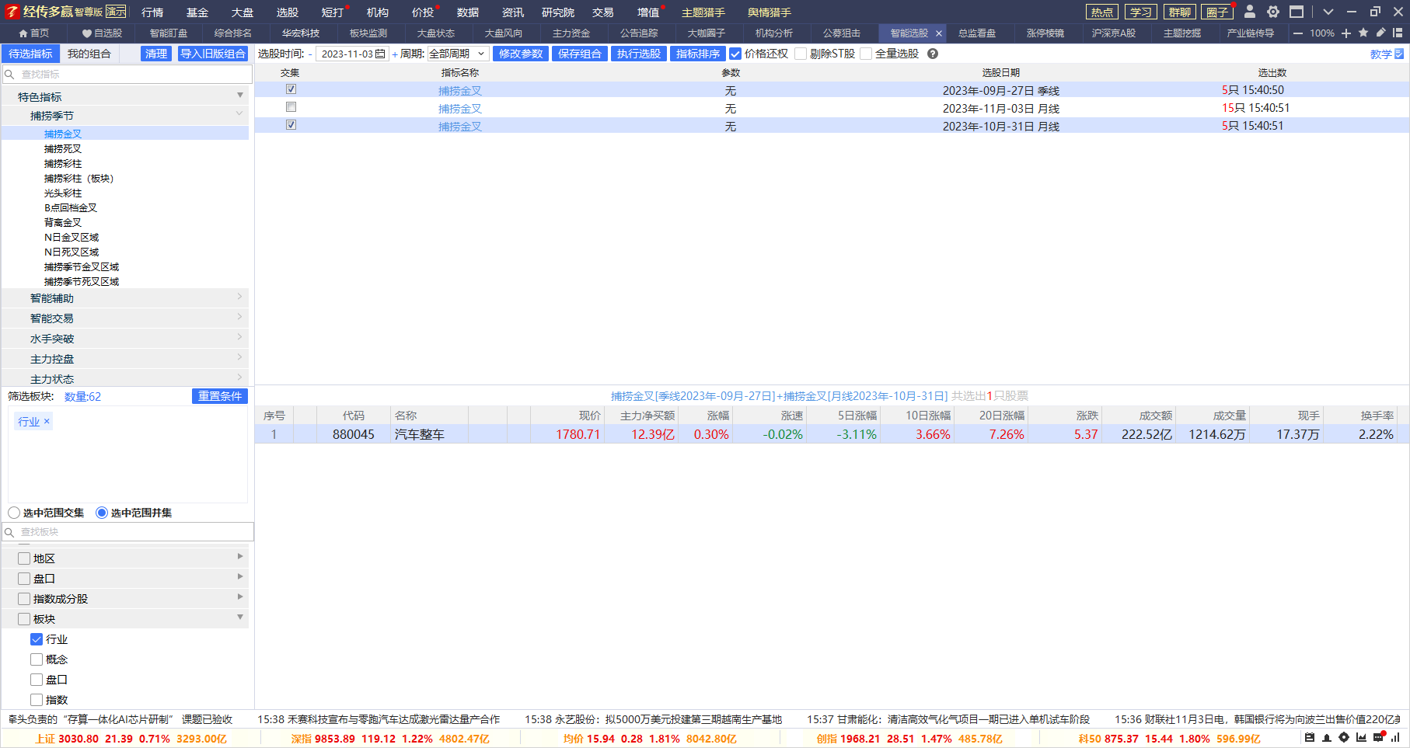
趋势转折
季线金叉，季度调整最低点出现，月线金叉，月度调整最低点出现
主题风口结合，热点启动

Slide 12
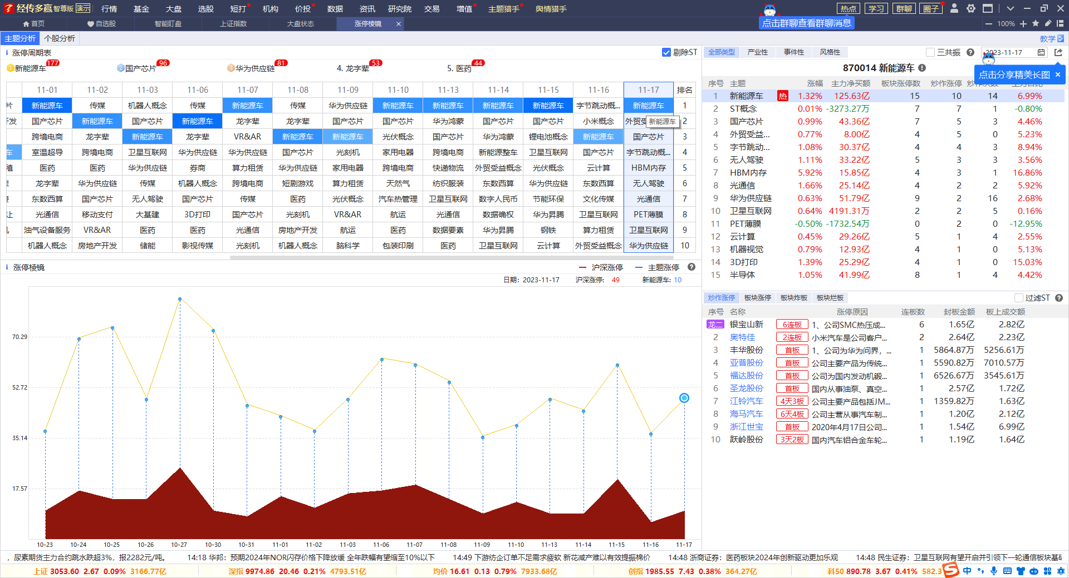
趋势转折抓风口
汽车月线趋势转折，新能源车涨停风口，二者结合，第一热点
月线半导体金叉+国产芯片风口

Slide 13
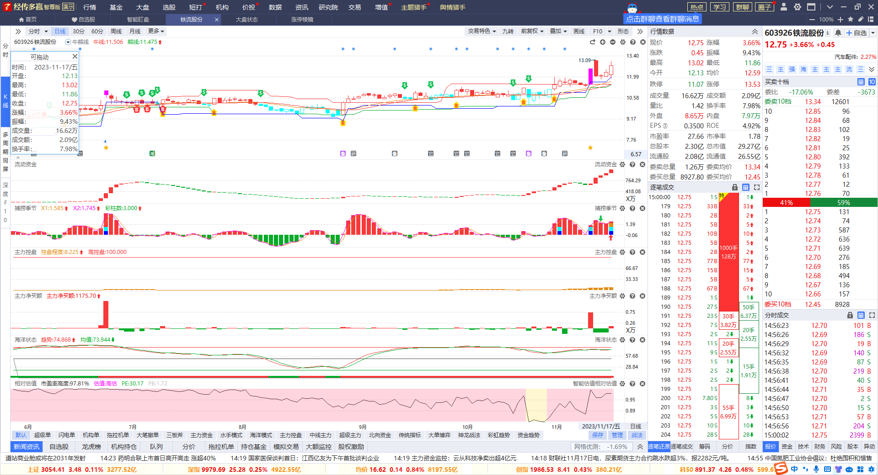
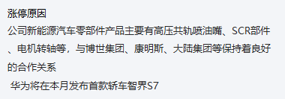
趋势龙头，顺势而为
季线金叉初期，月线金叉，周线金叉，日线金叉初期
资金流入，等待下次熊线上移的机会

Slide 14
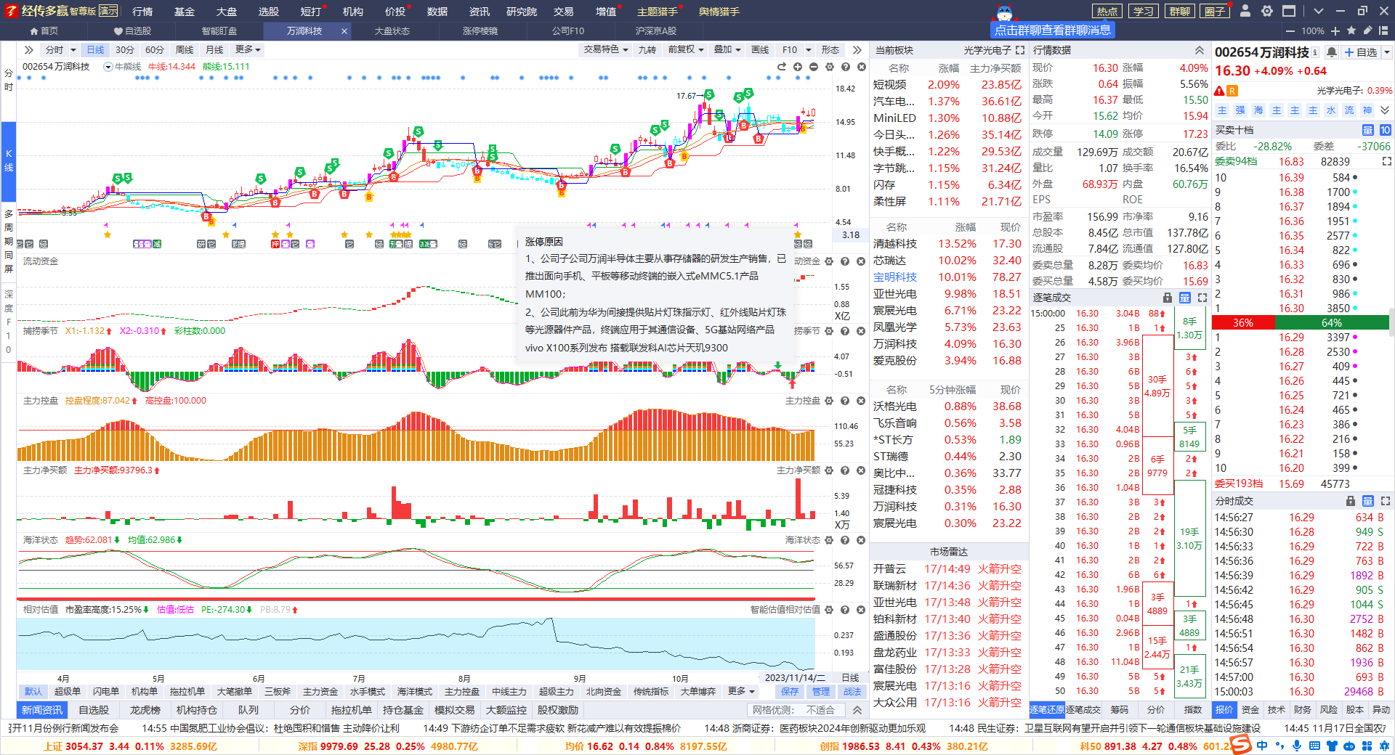
趋势龙头，顺势而为
月线金叉，周线死叉末端，日线金叉区域
资金流入，控盘增加，等待下次熊线上移控盘双突破的机会

Slide 15
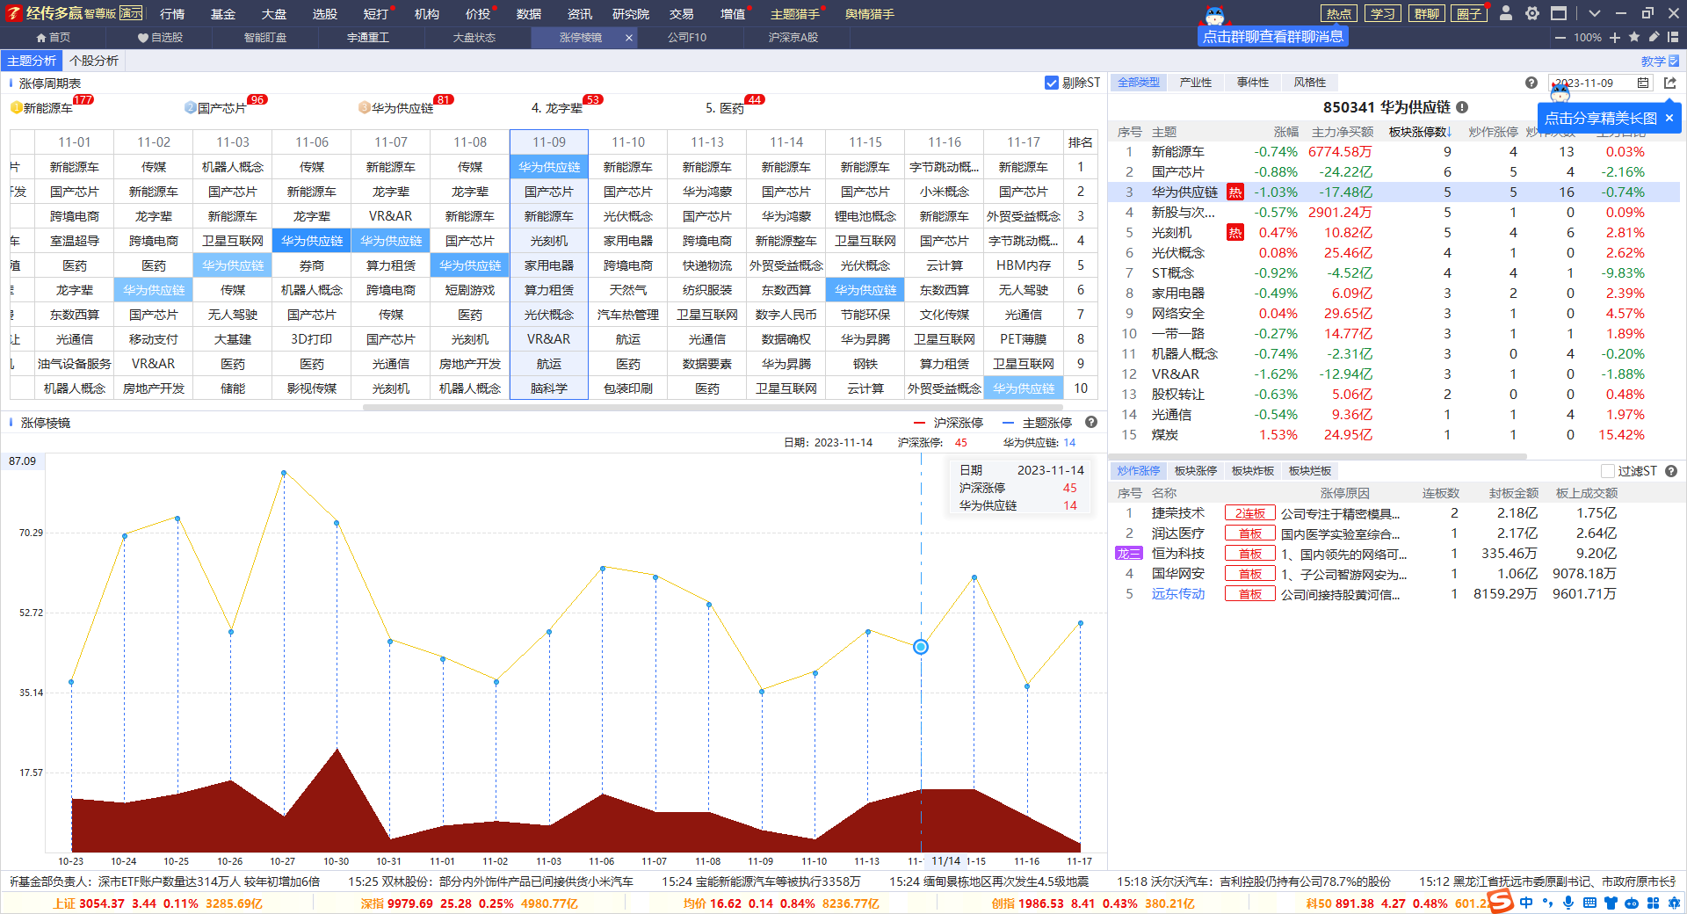
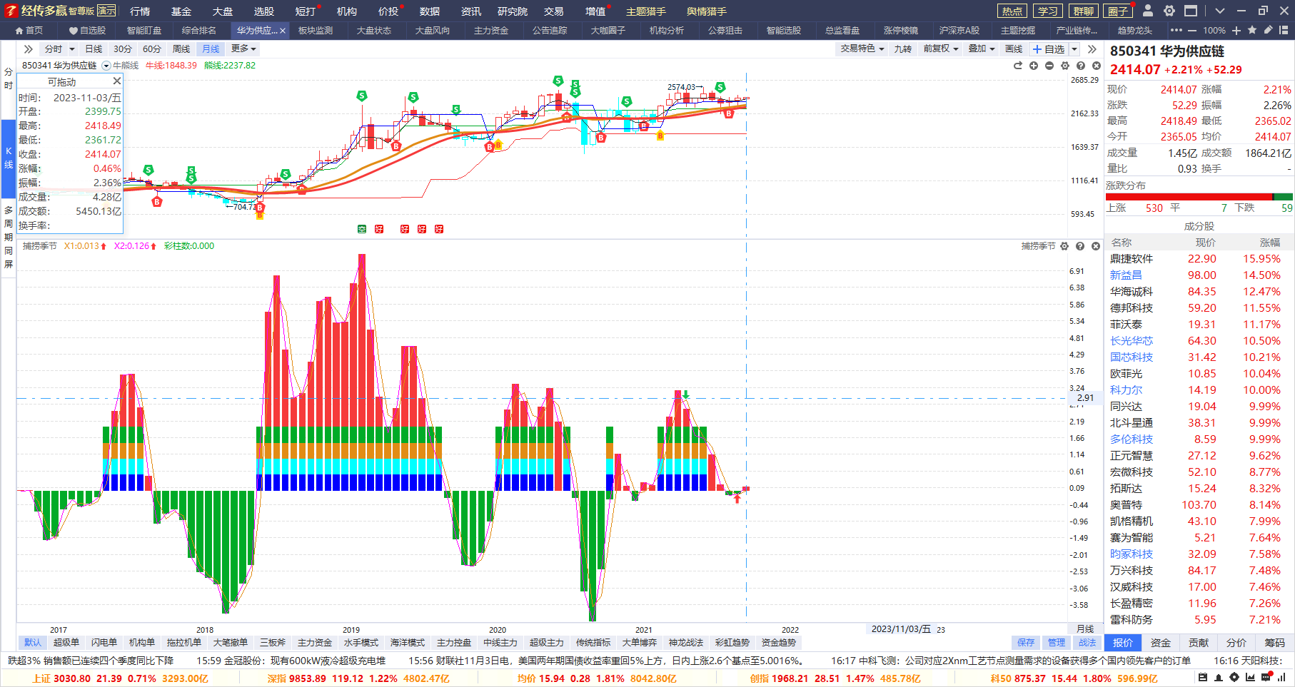
趋势转折抓风口
主题月线金叉，周线金叉，关注主题龙头股的延续机会
选择主题中，趋势龙头的涨停复制

Slide 16
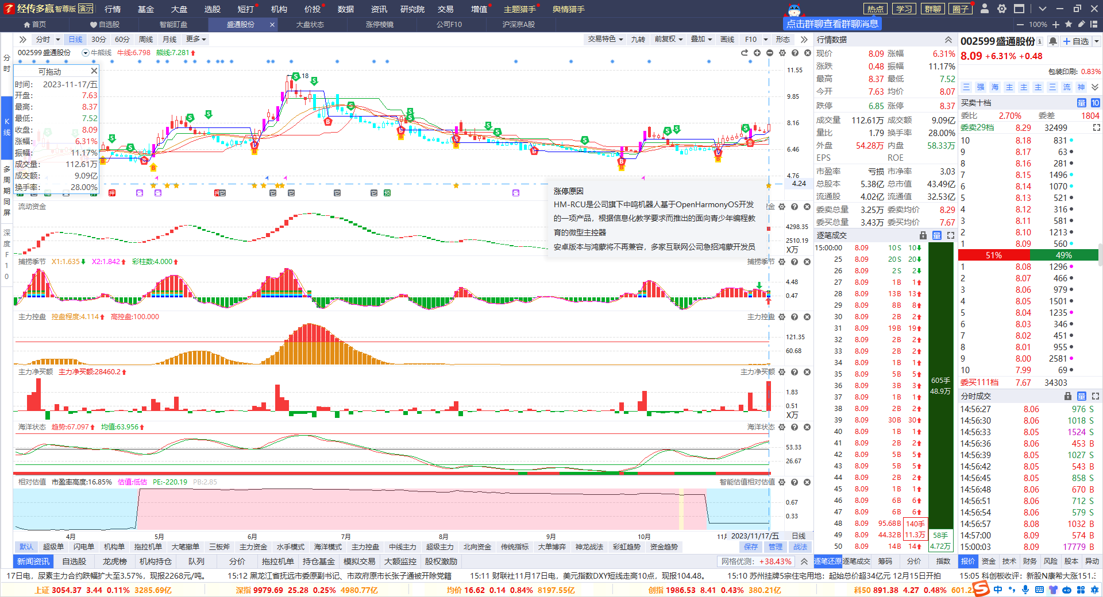
趋势龙头，顺势而为
月线金叉初期，周线金叉，日线金叉初期，
资金流入，控盘增加，鸿蒙概念，等待突破近期高点

Slide 17
PART 03
主题投资时代

Slide 18
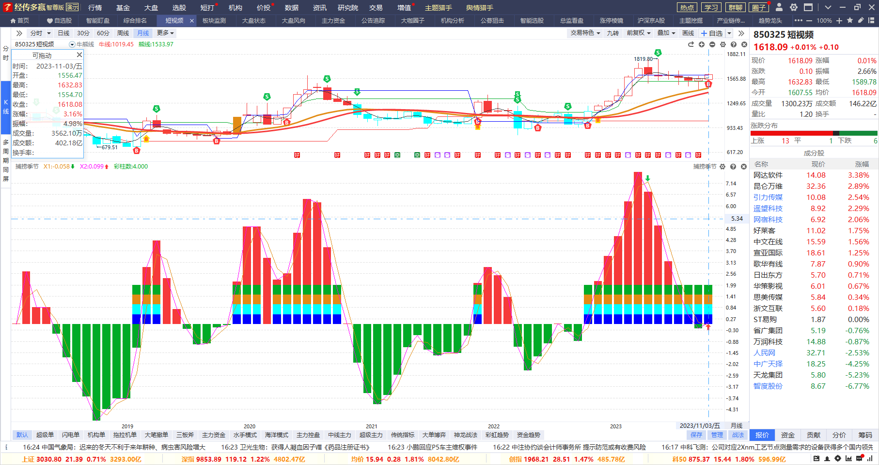
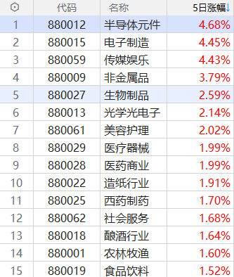
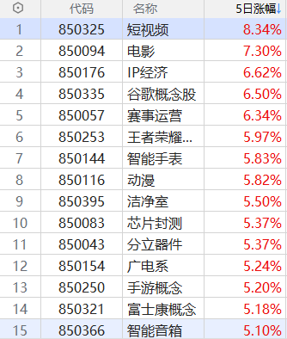
炒股就是选方向
股价牛熊线上方
年月周金叉区域，资金流入，海洋中位，控盘增加

Slide 19
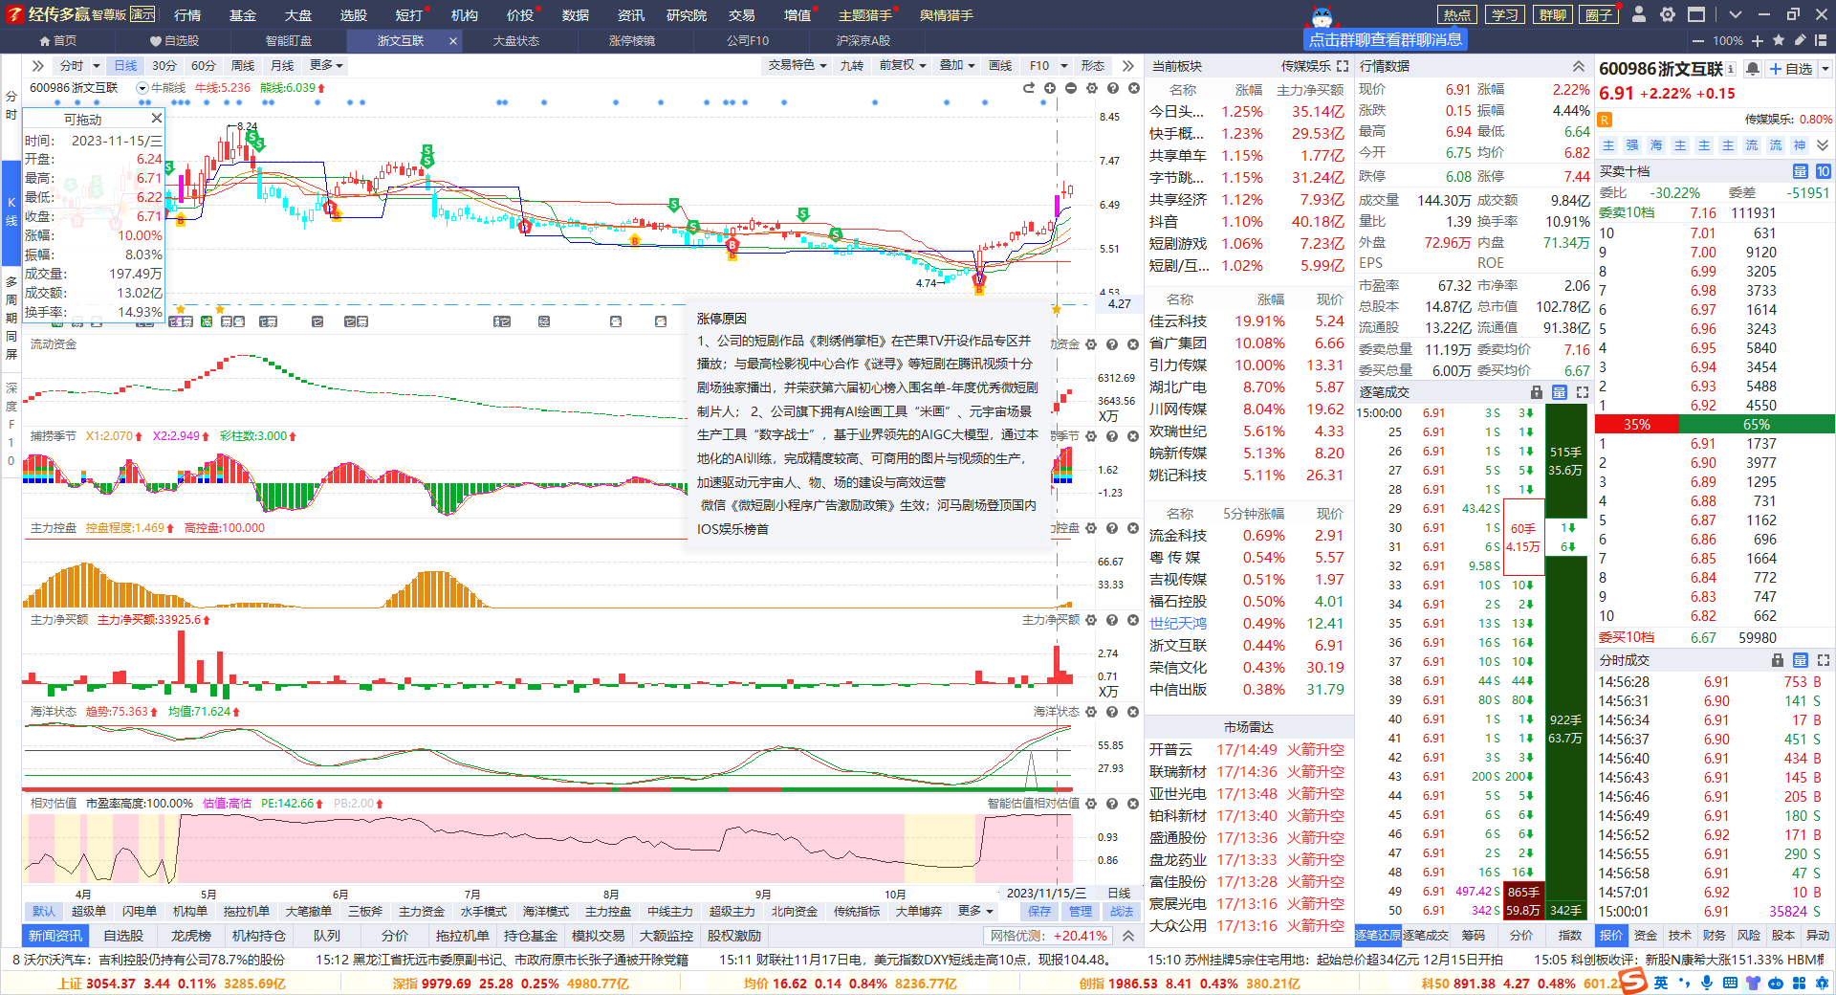
趋势龙头，顺势而为
资金持续流入，等待下次熊线上移的机会
年线金叉，月线金叉，周线金叉，日线等待B点回档金叉

Slide 20
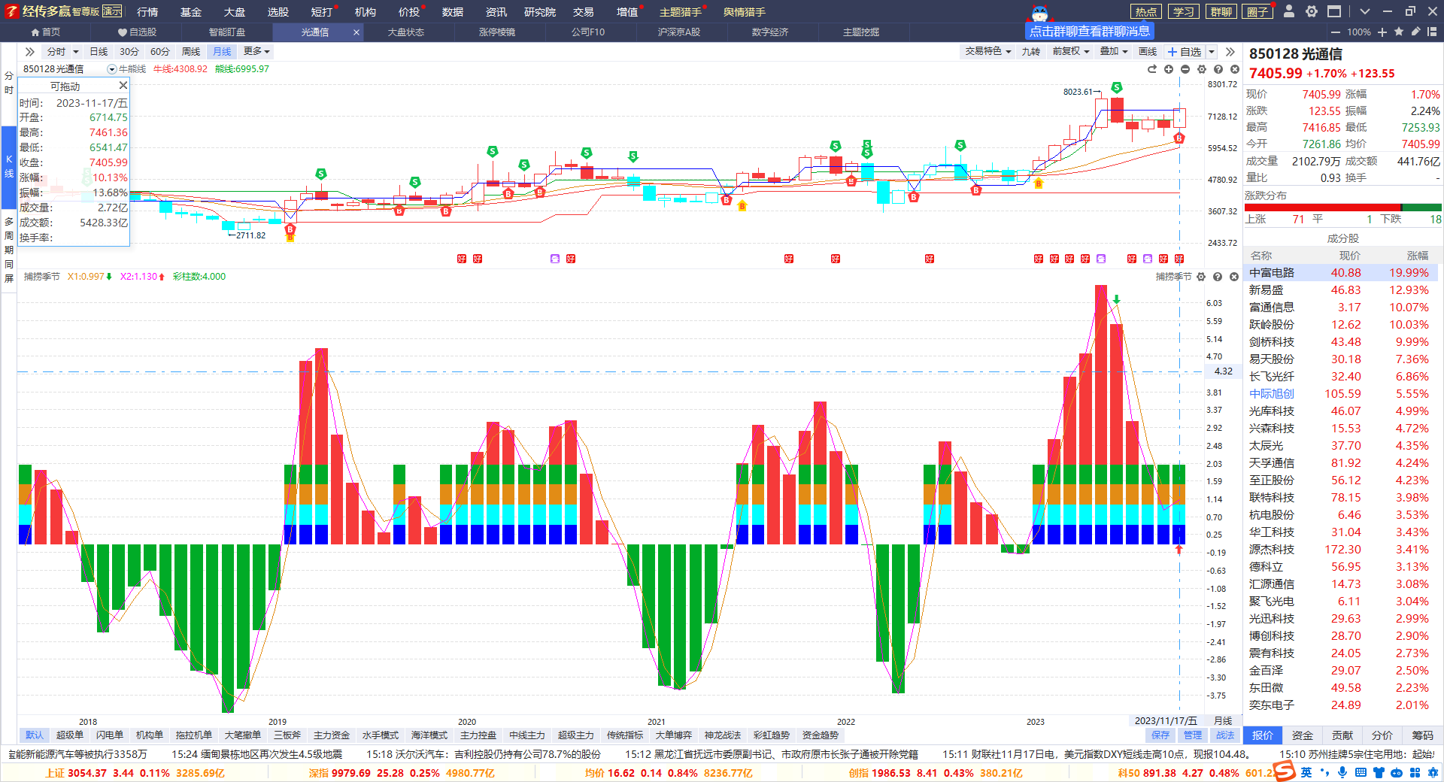
老热点，龙回头
月线金叉，周线金叉，日线死叉末端
风口+趋势转折，把握投资机会

Slide 21
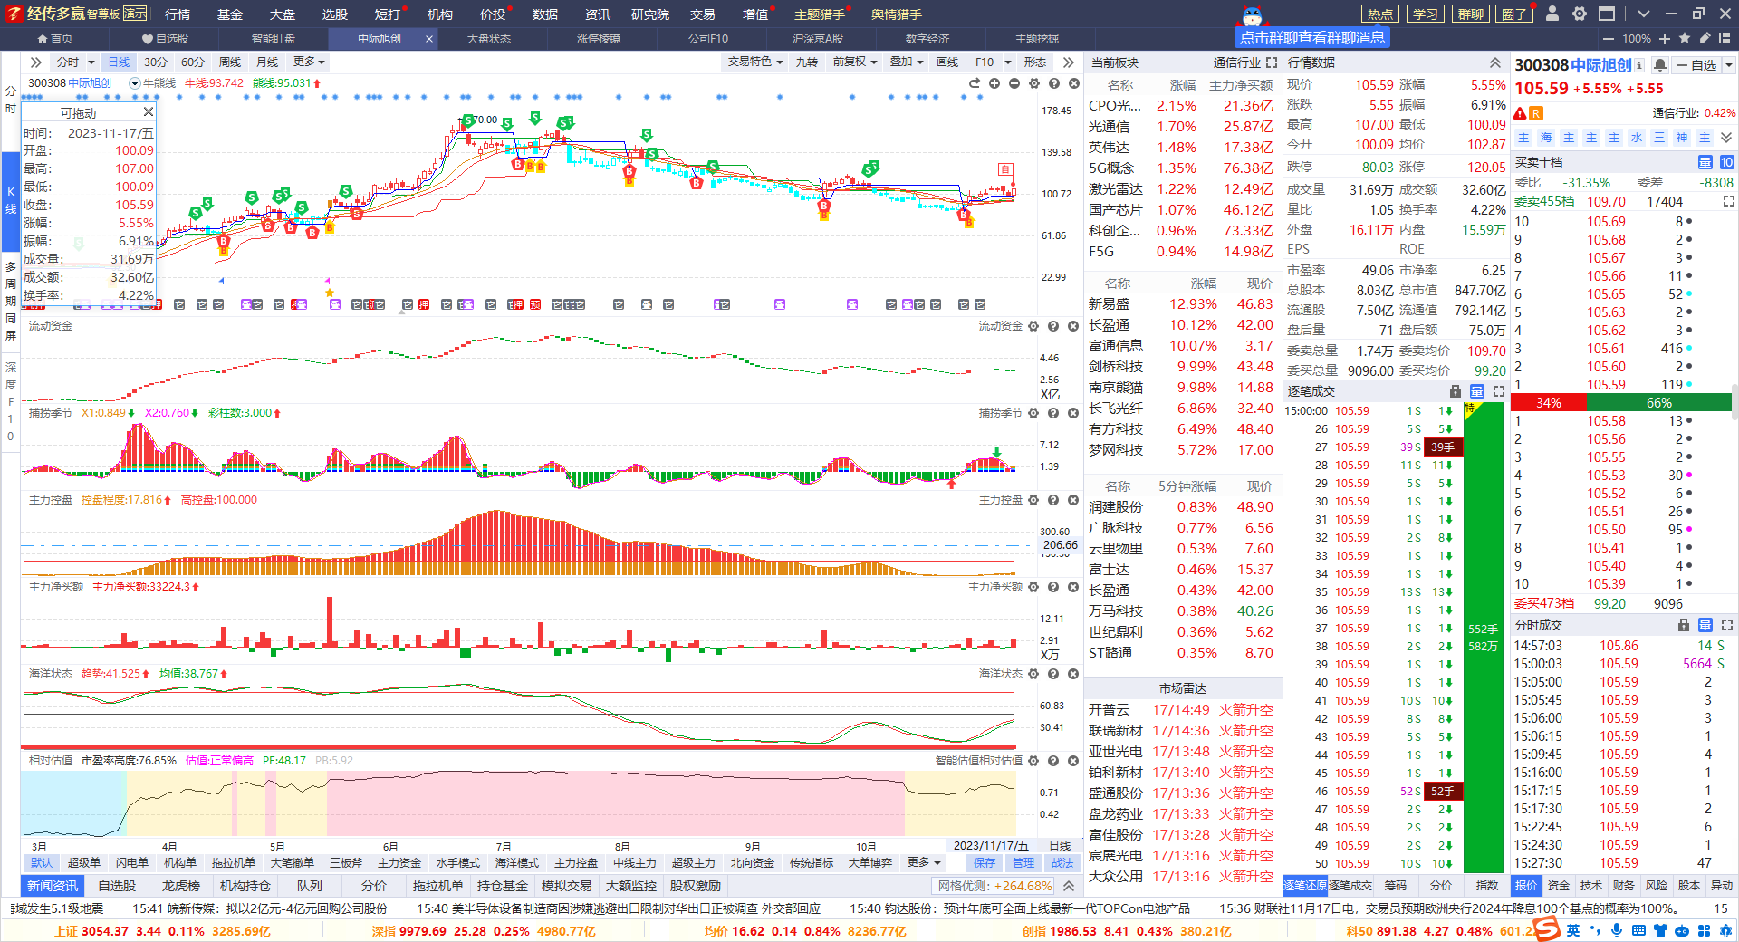
老热点，龙回头
月线金叉，周线金叉，日线死叉末端
风口+趋势转折，把握投资机会

Slide 22
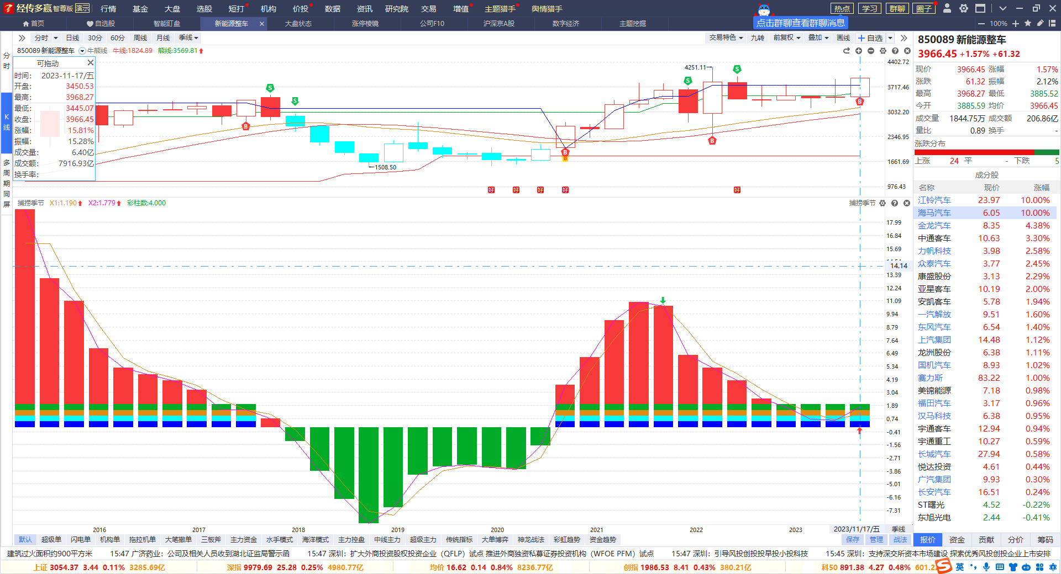
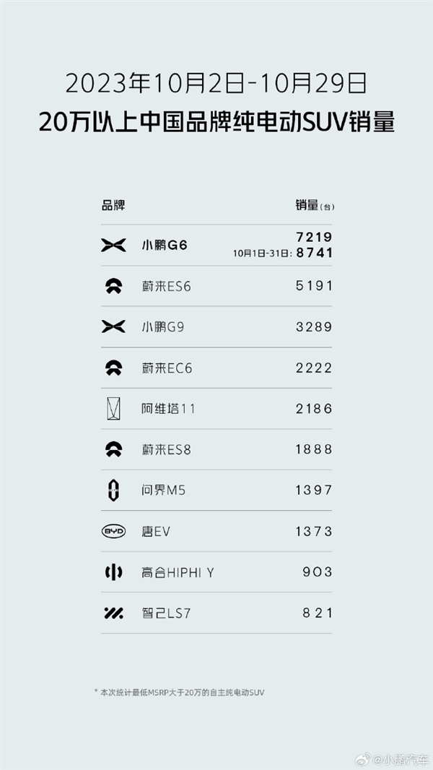
老热点，龙回头
以上数据来源于知丘
季线金叉，月线金叉，周线金叉，日线金叉末端
风口+趋势转折，把握投资机会

Slide 23
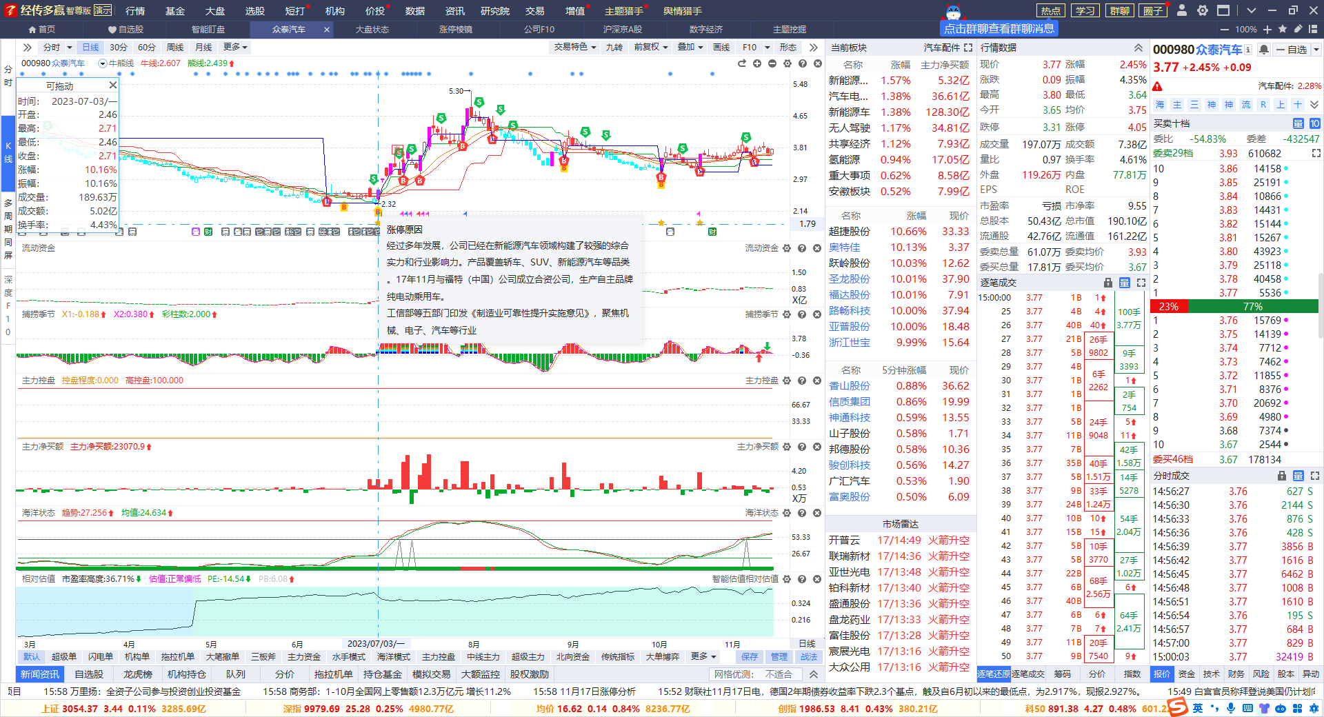
精选主题，关注异动
以上数据来源于知丘
资金总体流入，日线死叉，等待下个熊线上移+金叉的机会
年线金叉，季线月线金叉，周线金叉

